Slide 1
العرض التدريبي "لمراجعات رياض الأطفال" لمدراء رياض الأطفال

Slide 2
ما هو التعليم في مرحلة الطفولة المبكرة؟
اضغط هنا لمشاهدة الفيديو
Notes:
فيديو عن التعليم في مرحلة الطفولة المبكرة

Slide 3
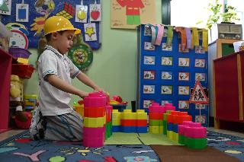
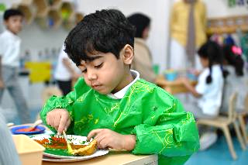
الممارسات العالمية في التعليم المبكر
التركيز على النمو الاجتماعي والعاطفي
التعلم من خلال اللعب
الدمج والشراكة
الطفل أولاً
Notes:
اشرح:
تشترك الدول المتقدمة في التعليم في أساسيات النهج المتبع لمرحلة الطفولة المبكرة، وجميعها تركز على الأطفال ونموهم الشامل. وتعطي هذه الأساليب الأولوية للتعلم من خلال اللعب والاستكشاف، والتركيز بدرجة كبيرة على النمو الاجتماعي والعاطفي للأطفال، مدعومًا بالشراكة المجتمعية (الاسرة، المجتمع).
تضمن هذه الممارسات دعم نمو وتعلم جميع الأطفال، بغض النظر عن احتياجاتهم وخلفياتهم المتنوعة.

Slide 4
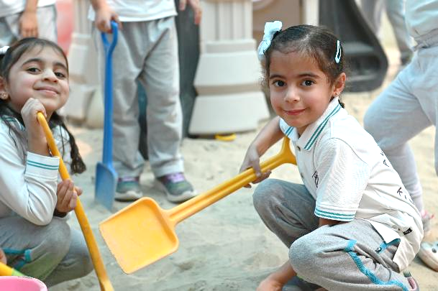
ركائز التعليم في مرحلة الطفولة المبكرة
مركزية اللعب
Notes:
شارك، اشرح وناقش:
من مقطع الفيديو، ما مفهومنا لركائز وأساسيات التعليم المبكر؟
مركزية وأهمية اللعب
يدعم النمو المعرفي، والبدني، والاجتماعي، والعاطفي. يسمح للأطفال باستكشاف عالمهم وتعلم حل المشكلات. يعزز مهارات التفكير الناقد. يشجع الإبداع والخيال. ركن أساسي للتعليم في مرحلة الطفولة المبكرة.

Slide 5
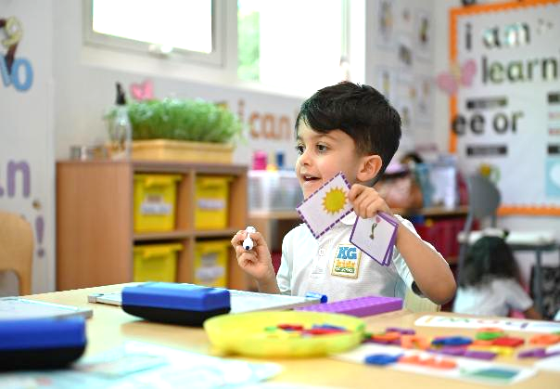
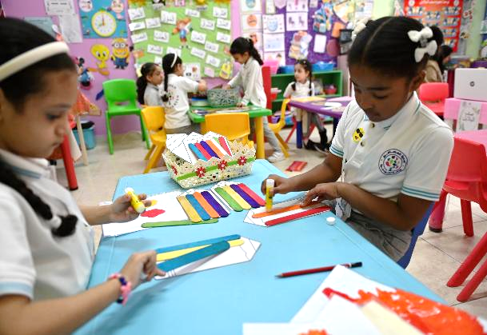
ركائز التعليم في مرحلة الطفولة المبكرة
النمو الشامل والمتكامل
Notes:
شارك، اشرح وناقش:
النمو الشامل والمتكامل
التركيز على رعاية النمو الشامل والمتكامل للأطفال. يتم التعامل مع كل طفل على أنه فريد، ويتم تلبية احتياجاته واهتماماته الخاصة. خبرات تعليمية شخصية، مصممة خصيصا لدعم نمو الطفل. بيئة داعمة تسمح للأطفال بالازدهار والتقدم. يشجع النمو بالسرعة التي تناسب كل طفل، بناء على قدراته واهتماماته.

Slide 6
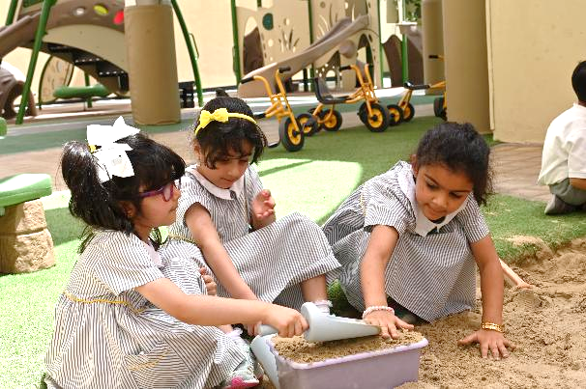
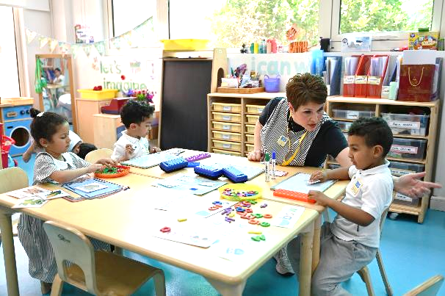
ركائز التعليم في مرحلة الطفولة المبكرة
بيئة شاملة وحاضنة
Notes:
شارك، اشرح وناقش:
بيئة شاملة وحاضنة
إثرائها من خلال مشاركة العائلة والمجتمع في الأنشطة وخبرات التعلم.
ضمان جميع الأطفال مدمجين في الخبرات، بغض النظر عن خلفياتهم الاجتماعية، احتياجاتهم المختلفة و حالاتهم الصحية.
أساسي لدعم النمو الشامل والمتكامل. يساعد في خلق جو تعلم داعم وآمن للأطفال، ويساعد في عورهم بالرعاية والاهتمام. يعزز النمو المعرفي والعاطفي والاجتماعي من خلال اللعب والاستكشاف والتعلم.

Slide 7
نشاط تدريبي (1)
2
النمو الشامل والمتكامل
مركزية اللعب
1
3
بيئة شاملة وحاضنة
تأمل في ممارساتك التعليمية في الروضة، ما هي نوعية الأنشطة التي تعزز الركائز الثلاث للتعليم المبكر؟
Notes:
اعط المدراء 10 دقائق للتأمل في ممارساتهم، والتفكير في نوعية الأنشطة التي تعزز الركائز الثلاث للتعليم المبكر.
الموارد: أوراق A3 ,, flipcharts أقلام.

Slide 8
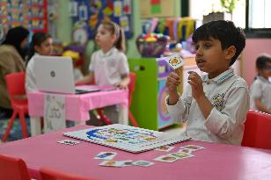
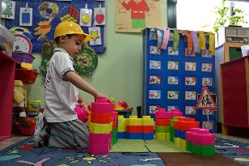
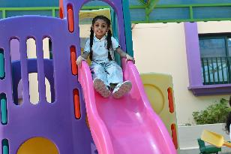
نشاط تدريبي (1)
أمثلة لأنشطة تعزز ركائز التعليم في مرحلة التعليم المبكر
مطابقة الصور بأصوات الحروف
عمل الأشكال بالرمل
1
مركزية اللعب
تركيب المكعبات
اللعب الحر في الساحات الخارجية
Notes:
امثلة من الإجابة - يرجى ملاحظة أن العديد من الأمثلة الأخرى للأنشطة (التي تشمل نمو الأطفال وتقدمهم من خلال اللعب) تعتبر صحيحة
يرجى إتاحة الفرصة للمدراء لعرض اجاباتهم قبل عرض الإجابة
ناقش، كيف لتلك الأنشطة ان تدعم ركائز التعليم المبكر؟

Slide 9
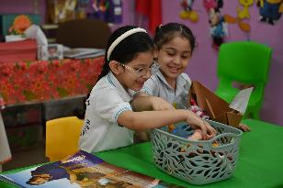
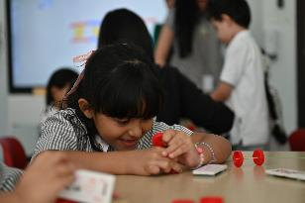
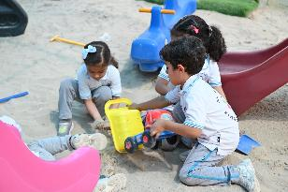
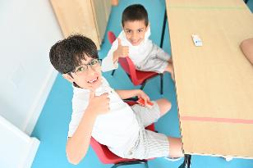
نشاط تدريبي (1)
أمثلة لأنشطة تعزز ركائز التعليم في مرحلة التعليم المبكر
اللعب الثُنائي
تركيب القطع لتكوين الأشكال
2
النمو الشامل والمتكامل
اللعب الجماعي خارج الفصول
التعبير عن الرأي والمشاعر
Notes:
امثلة من الإجابة - يرجى ملاحظة أن العديد من الأمثلة الأخرى للأنشطة (التي تشمل نمو الأطفال وتقدمهم في المهارات والمفاهيم) تعتبر صحيحة
يرجى إتاحة الفرصة للمدراء لعرض اجاباتهم قبل عرض الإجابة
بعد عرض الإجابة، انتقل للشريحة التالية

Slide 10
نشاط تدريبي (1)
تأمل: كيف لهذهِ الأنشطة أن تعزز "النمو الشامل والمتكامل"؟
اللعب الجماعي خارج الفصول
اللعب الثُنائي
تركيب القطع لتكوين الأشكال
التعبير عن الرأي والمشاعر
جميع هذه الأنشطة تعزز نمو الأطفال في مختلف المجالات، كتنمية مهاراتهم الحركية الكبرى والدقيقة، إلى جانب تنمية مهاراتهم الاجتماعية ومهارات التواصل من خلال التحدث والتفاعل مع الآخرين، كما تعزز قدراتهم في تنظيم عواطفهم وضبط النفس، وتنمية خيالهم من خلال استكشاف قدراتهم الإبداعية وتطويرها، الخ ..
بهذه الطريقة تعزز هذه الأنشطة
"النمو الشامل والمتكامل"
Notes:
اعط المدراء بعض الدقائق للتأمل والتفكير في مصطلح “النمو الشامل والمتكامل"
ومن ثم اعرض وناقش الإجابة

Slide 11
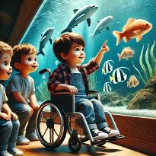
نشاط تدريبي (1)
أمثلة لأنشطة تعزز ركائز التعليم في مرحلة التعليم المبكر
قراءة القصص مع الأم
مغامرات الجد
3
بيئة شاملة وحاضنة
زيارة طبيب الأسنان
رحلة إلى حوض الأسماك
Notes:
أمثلة من الإجابة - يرجى ملاحظة أن العديد من الأمثلة الأخرى للأنشطة (التي تشمل مشاركة أفراد الأسرة والمجتمع - الرحلات) صحيحة.
يرجى إتاحة الفرصة للمدراء لعرض أمثلتهم قبل عرض الإجابة.
ناقش الأمثلة – كيف تغطي هذه الأنشطة ركائز التعليم المبكر؟

Slide 12
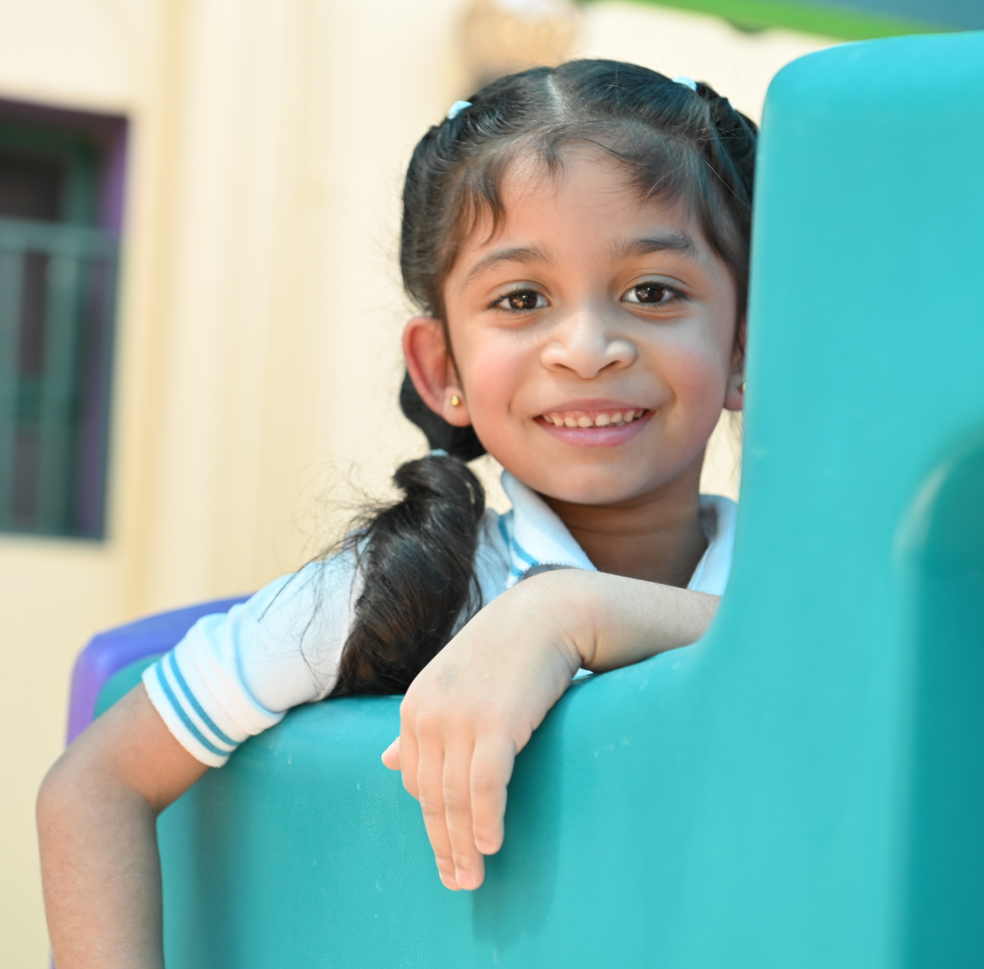
هيكل إطار مراجعة رياض الأطفال
المجالات
عملية التقييم
=
المعايير
المؤشرات
Notes:
اشرح:
مجال: تمثل جوانب العمل الأساسية لرياض الأطفال.
معيار: تعنى بتفصيل نقاط التركيز في كل مجال، والتي يبنى عليها تقييمه.
مؤشر:توضح العناصر الأساسية التي تركز عليها المعايير.

Slide 13
إطار مراجعة رياض الأطفال
المجال (1):
نمو الأطفال وتطورهم
1.1 نمو الأطفال الاجتماعي والعاطفي
2.1 نمو الأطفال البدني
المجال (2):
التعلم الذي يبادر به الطفل
1.2 مجالات التعلم
2.2 خبرات المنهج
المجال (3):
القيادة والإدارة
1.3 فاعلية القيادة
2.3 مشاركة العائلة والمجتمع
3.1 تلبية الاحتياجات الخاصة *
Notes:
شارك، اشرح وناقش

Slide 14
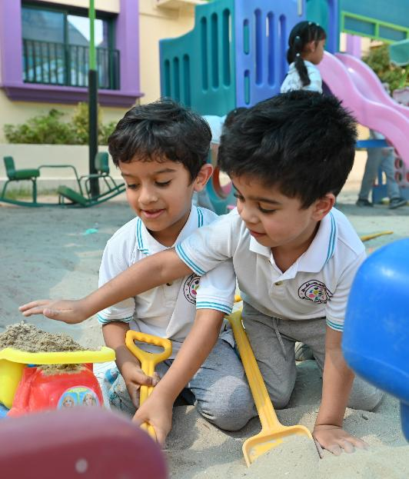
المجال 1: نمو الأطفال وتَطورهم
1.1 نمو الأطفال الاجتماعي والعاطفي
3.1.1
مهارات التواصل
2.1.1
السلوك والرعاية
1.1.1
المهارات الاجتماعية
2.1 نمو الأطفال البدني
2.2.1
الصحة والرعاية
الشخصية
1.2.1
المهارات الحركية
3.1 تلبية الاحتياجات الخاصة *
1.3.1
الدعم الشخصي الخاص
Notes:
شارك، اشرح وناقش:
1.1.1 المهارات الاجتماعية (المشاركة في الأنشطة، والتفاعل مع الأطفال الآخرين، وإظهار الثقة والتعاون وتكوين الصداقات).
2.1.1 السلوك والرعاية (الشعور بالذات والهوية، تنظيم العواطف وضبط النفس، حل النزاعات البسيطة وإظهار القيم الإيجابية، والشعور بالأمان).
3.1.1 مهارات التواصل (التعبير عن الأفكار والمشاعر، والاستماع بانتباه، واتباع التعليمات ، والمشاركة في الأحاديث خلال التفاعل مع الأطفال).
1.2.1 المهارات الحركية (تنمية المهارات الحركية الكبرى والدقيقة، والتي تشمل تطوير التنسيق بين اليدين -القدمين والعين).
2.2.1 الصحة والرعاية الشخصية (كيف يعتني الأطفال بأنفسهم ويتخذون خيارات صحية، مثل ممارسات النظافة اليومية وعادات الأكل الصحية والنشاط البدني).
1.3.1 الدعم الشخصي الخاص (تحديد الاحتياجات الخاصة المحتملة للأطفال، ودعم الأطفال ذوي الاحتياجات الخاصة والأطفال الذين يعانون من ظروف صحية وإعاقات، وتوفير ما يلبي احتياجاتهم من موارد ومرافق تعليمية، ومشاركتهم في أنشطة الروضة).

Slide 15
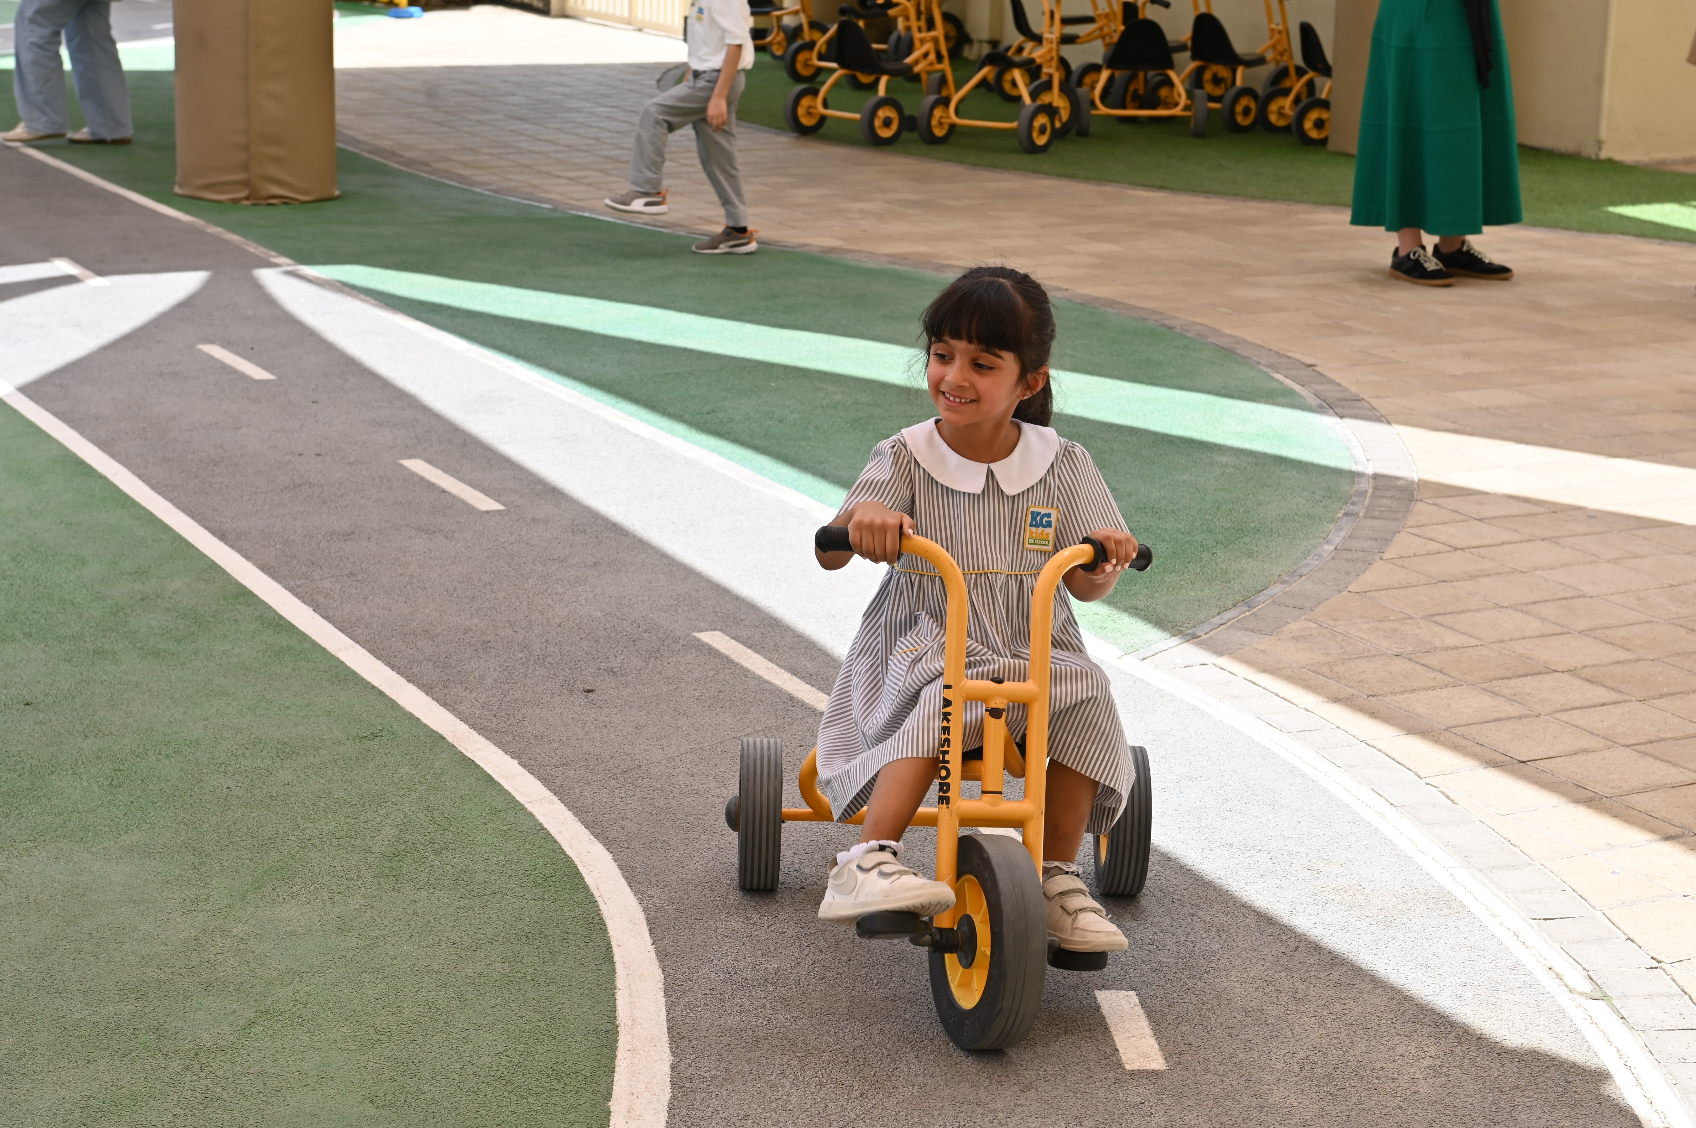
كيف ينمو الأطفال؟
النمو البدني
النمو الاجتماعي والعاطفي
تنمية المهارات الحركية الدقيقة
ضبط النفس وإظهار السلوك الإيجابي
تنمية المهارات الحركية الكبرى
تكوين الصداقات واللعب معًا
التوازن والتآزر الحركي
الوعي الذاتي والثقة بالنفس
النمو المعرفي
اللغة والتواصل
تعلم المهارات والمعارف الجديدة
التعبير عن المشاعر والأفكار
الخيال والإبداع
التعبير عن الرأي والاصغاء للآخرين
الاستكشاف وحل المشكلات
المشاركة والتفاعل مع الآخرين
Notes:
شارك، اشرح وناقش في ما يقدم في الروضة لدعم كل مجال من مجالات نمو الطفل

Slide 16
نمو الأطفال من خلال اللعب
اضغط هنا لمشاهدة الفيديو
Notes:
فيديو تعليمي يوضح نمو الأطفال الشامل والمتكامل من خلال اللعب

Slide 17
التواصل والتفاعل ذو جودة
اضغط هنا لمشاهدة الفيديو
Notes:
فيديو يُوضح مشاركة الأطفال وتفاعلهم وتواصلهم بصورة فاعلة ذات جودة

Slide 18
المجال 1: نمو الأطفال وتطورهم
من أين نحصل على الأدلة؟
تحليل الوثائق والإجراءات
1
ملاحظة وتقييم مشاركات الأطفال وتفاعلهم
2
تحليل المقابلات والاستطلاعات
3
مراجعة عينة من إنجازات الأطفال.
4
Notes:
شارك، اشرح وناقش

Slide 19
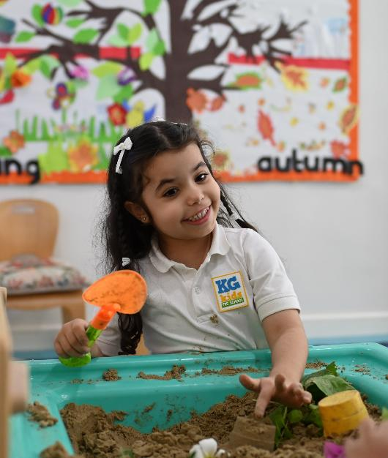
المجال 2: التعلم الذي يبادر به الطفل
1.2 مجالات التعلم
2.1.2
إدارة بيئة التعلم
1.1.2 خبرات ملائمة للمرحلة العمرية
2.2 خبرات المنهج
2.2.2
متابعة التقدم
1.2.2
اكتساب المهارات
Notes:
شارك، اشرح وناقش:
1.1.2 خبرات ملائمة للمرحلة العمرية (التعلم القائم على اللعب النشط - التعلم الحسي - التعلم الاستقصائي - التعلم التعاوني - تعزيز الإبداع وحل المشكلات والخيال من خلال الأنشطة المفتوحة، والوقت المخصص للتعلم في الهواء الطلق).
2.1.2 إدارة بيئة التعلم (إدارة مشاركة وانخراط الأطفال في الانشطة - الاستفادة من وقت التعلم والموارد بفاعلية - وضوح التعليمات - تحفيز الأطفال وتعزيز حبهم للتعلم - العلاقة الإيجابية بين المعلم والطفل).
1.2.2 اكتساب المهارات (التقدم في اكتساب اللغة، ومهارات الحساب، والمعارف العامة، مهارات تكنولوجيا المعلومات وفهم العالم (مهارات الحياة – المواطنة) وغيرها، بناءً على خبرات المنهج المطبق).
2.2.2 متابعة التقدم (منهج يدعم النمو الشامل - التقييم المستمر – ملاحظة تقدم الأطفال وتوثيقها بالصور أو الاستمارات وغيرها - ملفات التقدم والإعمال - تقديم الدعم والملاحظات).

Slide 20
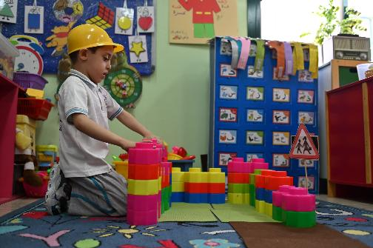
ماذا نعني بمفهوم ...
التعلم باللعب؟
Notes:
خصص بضع دقائق لمناقشة مصطلح "التعلم باللعب"

Slide 21
التعلم باللعب
اضغط هنا لمشاهدة الفيديو
Notes:
فيدو يوضح ما هو التعلم باللعب

Slide 22
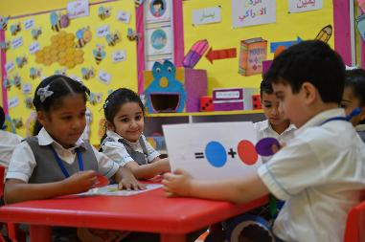
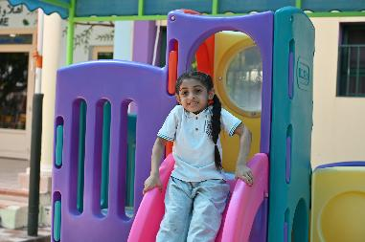
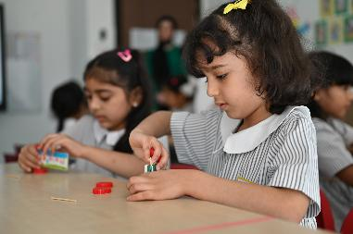
ما هو التعلم باللعب؟
التعلم باللعب في التعليم المبكر لا يعني مجرد اللعب الحر دون هدف أو تخطيط، بل يشير إلى أنشطة لعب تعليمية يخطط لها المعلم بعناية لدعم نمو الطفل وتطوير مهاراته من خلال تجارب متنوعة، تتناسب مع قدراته واهتماماته.
من خلال اللعب، يكتشف الأطفال العالم من حولهم، ويتعلمون مهارات مهمة لحياتهم بطريقة ممتعة ومريحة، منها مهارة حل المشكلات ومهارة التواصل مع الآخرين.
التعلم باللعب يعني أن يتعلم الطفل أشياء جديدة – من معلومات ومهارات- وهو يلعب.
Notes:
شارك، اشرح وناقش

Slide 23
التعلم باللعب في البحث العلمي
نتائج بعض الدراسات التي تقارن بين أثر تعلم الأطفال عن طريق اللعب مقارنة بالأطفال اللذين يتعلمون بالطريقة التقليدية:
30% نمو في المخزون اللغوي وتعلم مفردات أكثر
75% يظهرون تعاطفًا أعلى والقدرة على حل النزاعات
34% تطور في مهارات النمو المعرفي مثل التذكر والتفكير الناقد
40% تحسن في نمو المهارات الحركية الكبرى والصغيرة
45% أكثر احتمالاً للتفوق في القراءة والكتابة والرياضيات بالمدرسة
Notes:
المراجع:
(Pediatrics Journal, 2018)
(Journal of Child Psychology and Psychiatry, 2020)
(NAEYC Research, 2019)
(Early Childhood Research Quarterly, 2017)
(Journal of Pediatrics, 2021).

Slide 24
المجال 2: التعلم الذي يبادر به الطفل
من أين نحصل على الأدلة؟
ملاحظة خبرات التعلّم
1
التفاعل مع الأطفال
2
تحليل خطط التعلم
3
تقييم إنجازات الأطفال
4
Notes:
شارك، اشرح وناقش
((لمزيد من المعلومات حول المجال 2 ، يمكنك الرجوع إلى العرض التدريبي لمعلمات رياض الأطفال))

Slide 25
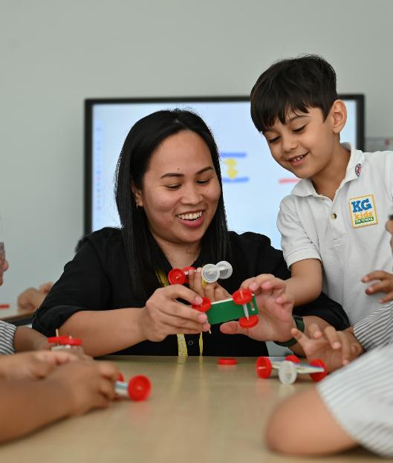
المجال 3: القيادة والإدارة
1.3 فاعلية القيادة
2.1.3
إدارة الموارد
1.1.3
التخطيط للتطوير
2.3 مشاركة العائلة والمجتمع
2.2.3
الشراكة المجتمعية
1.2.3
مشاركة العائلة
Notes:
شارك، اشرح وناقش
1.1.3 التخطيط للتطوير (العمل برؤية واضحة - التقييم الذاتي لتحديد الأولويات - التخطيط للتطوير – تطبيق المنهج المناسب وبدقة – أثر الحوكمة - إن وجدت-).
2.1.3 إدارة الموارد (ملاءمة الموارد البشرية - التطوير المهني للعاملين - توافر وملاءمة مصادر التعلم والمرافق).
3.2.1 مشاركة العائلة (التواصل مع أولياء الأمور – إعلامهم بتقدم أطفالهم – مشاركة العائلة في أنشطة رياض الأطفال).
3.2.2 الشراكة المجتمعية (التحضير للمرحلة التالية من التعليم وإثراء تجارب الأطفال وشعورهم بالاندماج في العالم المحيط بهم).

Slide 26
المجال 3: القيادة والإدارة
2.1.3
إدارة الموارد
ملائمة العاملين في الروضة
التطوير المهني للعاملين في الروضة
فاعلية الموارد التعليمية
مرافق التعلم
1.1.3
التخطيط للتطوير
الرؤية الواضحة
التقييم الذاتي لتحديد الأولويات
التخطيط لتطوير الأداء
تطبيق المنهج
أثر الحوكمة *
1.3 فاعلية القيادة
Notes:
شارك، اشرح وناقش
3.1.1 تخطيط التحسين
تقييم عمل قيادة الروضة برؤية واضحة تعزز التوجيه واتخاذ القرار
تقييم عملية التقييم الذاتي لتحديد نقاط القوة والمجالات التي تحتاج إلى تحسين
تحديد أولويات العمل وترجمتها في خطة لتطوير أداء الروضة
التركيز على تطبيق المناهج بالصورة الصحيحة والفاعلة
تأثير الحوكمة على دعم الروضة وضمان جودة الأداء العام
3.1.2 إدارة الموارد
تقييم مدى ملاءمة الموارد البشرية والتعليمية
التأكد من أن مؤهلات ومهارات العاملين في الروضة تلبي احتياجات الأطفال
فرص التطوير المهني للعاملين في الروضة ومتابعة أثرها على أداءهم
تقييم موارد التعلم والمرافق من حيث السلامة والملاءمة لخلق بيئة تعليمية فاعلة

Slide 27
المجال 3: القيادة والإدارة
2.2.3
الشراكة المجتمعية
المرحلة التالية من التعليم
إثراء خبرات الطفل
فهم البيئة المواتية والدمج
1.2.3
مشاركة العائلة
التواصل مع أولياء الأمور
مشاركة تقدم الطفل
مشاركة العائلة في أنشطة الروضة
2.3 مشاركة العائلة والمجتمع
Notes:
شارك، اشرح وناقش
3.2.1 مشاركة العائلة
التواصل الفاعل مع أولياء الأمور واستماع آراءهم ومقترحاتهم.
إبقاء ولي الأمر على إطلاع بتقدم الطفل ونموه في الروضة.
إشراك العائلة في أنشطة وفعاليات التعلم بالروضة.
سد الفجوة بين المنزل وروضة الأطفال، وخلق بيئة تعليمية متسقة.
تعزيز المواقف الإيجابية ودعم التطور الاجتماعي والعاطفي والشامل للأطفال.
3.2.2 الشراكة المجتمعية
تقييم التعاون مع المنظمات والمؤسسات المجتمعية. خاصة تلك التي تثري خبرات الأطفال وتجهزهم للمرحلة التالية من التعلم.
إثراء تجارب الأطفال من خلال الشراكة المجتمعية (على سبيل المثال، الزيارات إلى الحدائق والمتاحف).
توفير تجارب تعليمية من العالم الخارجي، من خلال دعوة المحترفين (على سبيل المثال، الفنانين والشرطة).
توسيع آفاق الأطفال، ودعم وعيهم بالدمج والبيئة المواتية، وتعزيز التنمية الشاملة.

Slide 28
مشاركة العائلة في خبرات الطفل
اضغط هنا لمشاهدة الفيديو
Notes:
مقطع فيديو عن أهمية مشاركة العائلة في خبرات الطفل

Slide 29
المجال 3: القيادة والإدارة
من أين نحصل على الأدلة؟
تقييم وعي الإدارة
تحليل خطط العمل
تقييم فاعلية الموارد والمرافق التعليمية
المقابلات وتحليل المستندات
Notes:
شارك واشرح وناقش

Slide 30
نشاط تدريبي (2)
ناقش مع زملائك في المجموعة المخطط المفاهيمي أدناه، ثم أجب عن الأسئلة الآتية:
المعيار
(س)
ما اسم مجال المراجعة (أ) الذي يوضحه المخطط المفاهيمي؟
1
ما المعيار (س) الذي ينتمي إلى مجال المراجعة (أ)؟
2
المجال أ
اقترح مجموعة من الأنشطة التي ستنفذها كمدير روضة لتعزيز التواصل وإشراك العائلة في خبرات تعلم الأطفال.
3
مشاركة العائلة
والمجتمع
اقترح مجموعة من الورش التدريبية الضرورية لمعلمات رياض الأطفال بشكلٍ عام.
4
Notes:
في مجموعات، تتناقش كل مجموعة حول المجال، وتجيب عن الأسئلة المرتبطة به
الموارد: أوراق A3 ، أقلام
خصص 10 دقائق لحل النشاط
خصص وقت كافٍ لمشاركة المدراء إجاباتهم ومناقشتها، قبل عرض الإجابة النموذجية

Slide 31
نشاط تدريبي (2)
ناقش مع زملائك في المجموعة المخطط المفاهيمي أدناه، ثم أجب عن الأسئلة الآتية:
التخطيط للتطوير
مجال القيادة والإدارة
1
التخطيط للتطوير
2
القيادة والإدارة
يوم اللعب مع أمي، قراءة قصة مع الجد، كرة القدم مع أبي، رحلة إلى القلعة مع جدتي، طبقي المفضل مع أختي ... الخ.
3
مشاركة العائلة
والمجتمع
تطبيق التعلم باللعب – تنمية مهارات التواصل لدى الطفل – خصائص نمو الطفل – البيئة التعليمية التفاعلية – الخ.
4
Notes:
اعرض وناقش الإجابة النموذجية
الرجاء ملاحظة س3 وس4 (أمثلة فقط) – ممكن كتابة أمثلة أخرى صحيحة

Slide 32
مراحل عملية مراجعة رياض الأطفال وإجراءاتها

Slide 33
مراحل عملية مراجعة رياض الأطفال وإجراءاتها
المرحلة 1
قبل المراجعة
تحمل الروضة المستندات المطلوبة على HUB في الوقت المحدد
استمارة التقييم الذاتي – خطة العمل – الجدول الزمني – معلومات العاملين في الروضة
اسبوعين
قبل المراجعة
تصل الروضة رسالة إشعار المراجعة (تاريخ المراجعة – اسم قائد المراجعة)
مع استبيان أولياء الأمور (PQ)
اتصال قائد الفريق للروضة
فريق المراجعة يحلل مستندات الروضة ويعد للمراجعة
اسبوع المراجعة
(يوم الأحد)
Notes:
شارك واشرح وناقش

Slide 34
مراحل عملية مراجعة رياض الأطفال وإجراءاتها
ملاحظة أنشطة الروضة وخبرات الأطفال
المرحلة الثانية
خلال المراجعة
التدقيق في انتاجات الأطفال ووثائق الروضة
المناقشة مع العاملين في الروضة وأولياء الأمور
التحدث مع الأطفال
ضامن الجودة ((QAM يزور الروضة للتأكد من جودة إجراءات المراجعة
ضمان توافر الموارد وملاءمتها وفعاليتها
تقديم التغذية الراجعة النهائية لقيادة الروضة
Notes:
شارك واشرح وناقش

Slide 35
مراحل عملية مراجعة رياض الأطفال وإجراءاتها
المرحلة الثالثة
عمليات ما بعد المراجعة
ترسل الهيئة مسودة التقرير للروضة (خلال فترة أقصاها 4 أسابيع)
تعلق الروضة على المعلومات الواقعية في التقرير وتعيد إرساله للهيئة
(خلال 5 أيام)
تقارير المراجعة
دون أحكام
تقدم الروضة خطة عمل لتنفيذ التوصيات المقدمة (خلال 4 أسابيع) ومشاركتها مع الهيئة
يتم نشر التقرير على موقع الهيئة بعد اعتماده من مجلس الوزراء الموقر
Notes:
شارك واشرح وناقش

Slide 36
خطوات مقترحة لاستكمال استمارة التقييم الذاتي (SEF)
2
1
1) تشكيل فريق لملئ الإستمارة
2) التخطيط والبحث وفقاً لمجالات الإطار
Step
Step
3
4
3) البحث عن المعلومات والأدلة لكل معيار من كل مجال
Step
Step
4) نظرة ناقدة لتقييم الجوانب الإيجابية والجوانب التي تحتاج إلى تطوير في كل مجال
5
Step
Step
5) ملئ الاستمارة
تحميل الإستمارة على HUB
Step
Notes:
خصص بضع دقائق للتفكير ومناقشة ماهي الخطوات اللازمة لكتابة استمارة التقييم الذاتي اعرض وناقش الإجابة

Slide 37
أخطاء شائعة خلال ملئ استمارة التقييم الذاتي (SEF)
قلة الأمثلة
ملئ الاستمارة بصورة منفردة
اختصار شديد أو الإسهاب في الكتابة
كتابة غير واقعية
كتابة وصفية فقط
Notes:
شارك واشرح وناقش

Slide 38
المجال 1: نمو الأطفال وتَطورهم
نشاط تدريبي (3)
تأمل: ماهي أبرز الجوانب الإيجابية و الجوانب التي بحاجة الى تطوير في ..
SEF
1.1 نمو الأطفال الاجتماعي والعاطفي
1.1.1 المهارات الاجتماعية (المشاركة في الأنشطة، والتفاعل مع الأطفال الآخرين، وإظهار الثقة والتعاون وتكوين الصداقات)
2.1.1 السلوك والرعاية (الشعور بالذات والهوية، تنظيم العواطف وضبط النفس، حل النزاعات البسيطة وإظهار القيم الإيجابية، والشعور بالأمان)
3.1.1 مهارات التواصل (التعبير عن الأفكار والمشاعر، والاستماع بانتباه، واتباع التعليمات ، والمشاركة في الأحاديث خلال التفاعل مع الأطفال)
Notes:
خصص 15 دقيقة ليتأمل المدراء في ممارساتهم التعليمية بالروضة في المجال الأول – المعيار الأول (نمو الأطفال الاجتماعي والعاطفي)
ذكر المدراء بأنه يجب عليهم تغطية جميع مؤشرات المعيار (1.1.1 – 2.1.1 – 3.1.1) من جوانب إيجابية وجوانب بحاجة إلى تطوير
ذكر المدراء بأن هذه العملية يجب أن تكون تشاركية في الروضة لملء استمارة التقييم الذاتي
ملاحظة: لا يوجد إجابة نموذجية لهذا النشاط، حيث لكل روضة خصوصية في تقييمها الذاتي – ساند المدراء خلال محاولتهم في كتابة النقاط الإيجابية والتي بحاجة الى تطوير

Slide 39
شكرًا لكم ..
bqa Bahrain
@bqa_bh
www.bqa.gov.bh

